Slide 1
Bài giảng thiết kế bởi: Hương Thảo - tranthao121004@gmail.com
Bài 23 : Luyện tập

Slide 2

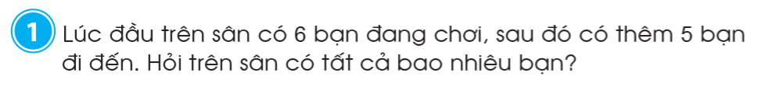
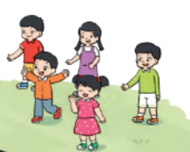
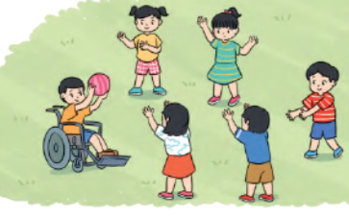
Trên sân có tất cả số bạn là?
6 + 5 = 11 (bạn)
Đáp số: 11 bạn

Slide 3

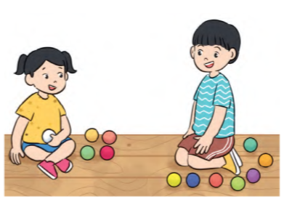
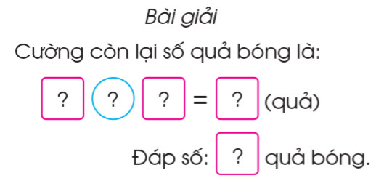
12
-
5
7
7

Slide 4
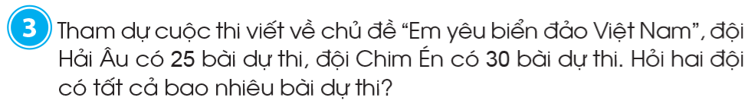
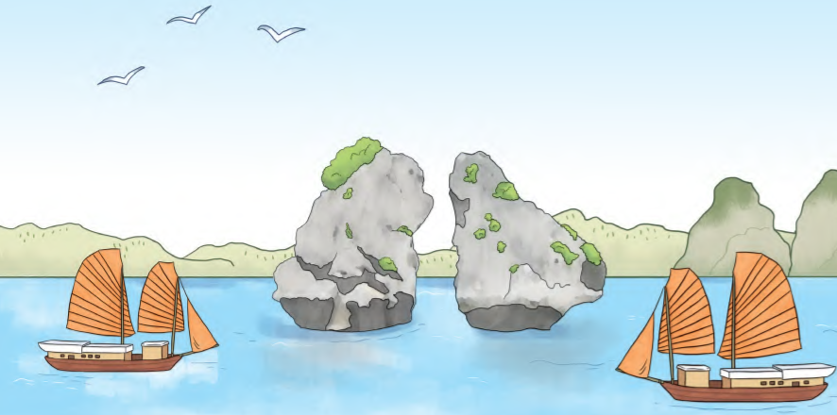
Em dùng phép gì để giải bài toán?
Hai đội có tất cả số bài dự thi là:
25 + 30 = 45 (bài)
Đáp án: 45 bài thi

Slide 5
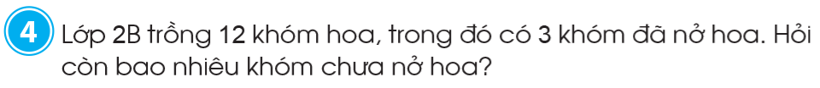
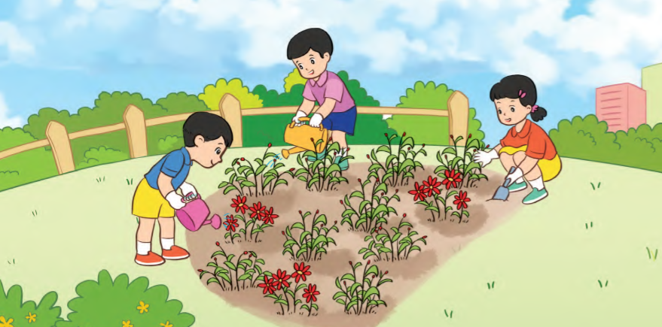
Em dùng phép gì để giải bài toán?
Bài giải
Còn số khóm hoa chưa nở là:
12 - 3 = 9 (khóm hoa)
Đáp số: 9 khóm hoa
Notes:
Bài giảng thiết kế bởi: Hương Thảo - tranthao121004@gmail.com

Slide 6


Bài giảng thiết kế bởi: Hương Thảo - tranthao121004@gmail.com
HẸN GẶP LẠI
Notes:
Bài giảng thiết kế bởi: Hương Thảo - tranthao121004@gmail.com

